Slide 1
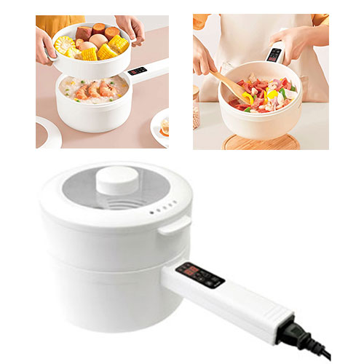


【提案書】
CHEF(シェフ)食卓で使える電気調理鍋
特徴
電気式で火を使わないためリビングやダイニングテーブルの上などでも調理できる、とっても便利な片手鍋です。料理イベントやキャンペーンの景品用などにもおすすめの商品です。
納期
納期スペース
仕様
素材：ステンレススチール（セラミックコーティング）･PP・ガラス
サイズ：鍋本体/113×365×200mm
包装：化粧箱
備考：箱サイズ：120×410×210mm 容量/1500ml､電源/AC100V-550W､付属品/鍋蓋･蒸し器･電源コード
お見積
お見積りスペース

